Slide 1
Проект развития альтернативных общественных транспортных систем в г. Астрахань
Выполнили Брацылова Ксения и Ямбулатова Анастасия ДАР31, АГУ, Астрахань.

Slide 2
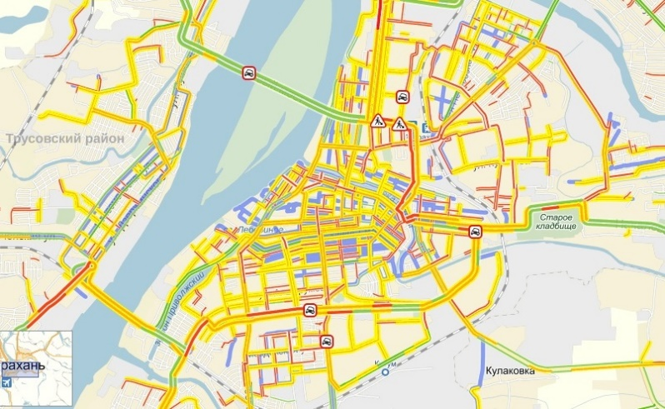
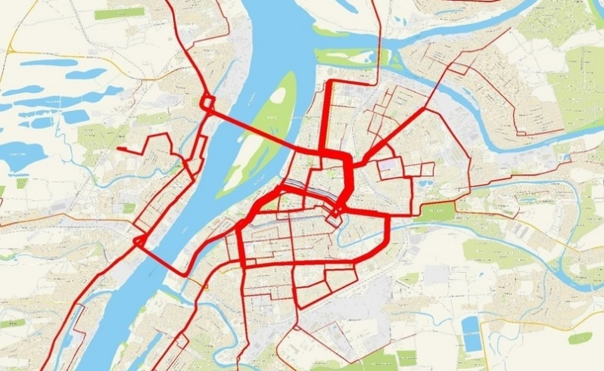
Причины загруженности транспортных автомагистралей
Основными причинами загруженности транспортных магистралей города Астрахань являются низкая пропускная способность улиц и маршрутные дубли. Так в час пик интенсивность движения общественного транспорта на основных магистралях города составляет 400-700 автомобилей в час (рис. 1). Нередко пути маршрутных такси дублируются, тем самым создавая пробки в основных точках притяжения горожан. Таким образом, в значимых местах города сходятся от 20 до 50 маршрутов (рис. 2).
В данный момент в Астрахани отсутствует единая транспортная система, город переполнен маршрутными такси, а автобусный парк города находится на грани банкротства.
Рис. 1. Карта загруженности улиц.
Рис. 2. Карта маршрутных дублей.

Slide 3
Улица | Приведенная интенсивность движения общественного транспорта, авт/ч
Савушкина | 592
Свердлова | 386
Яблочкова | 466
Победы | 677
Адмиралтейская | 734
Таблица 1. – Интенсивность движения общественного транспорта на основных магистралях города Астрахань.
Улица | Количество маршрутных дублей
Адмиралтейская | 37
Савушкина | 26
Победы | 39
Софьи Перовской | 23
Яблочкова | 20
Пл. Вокзальная | 47
Таблица 2. – Количество маршрутных дублей.

Slide 4
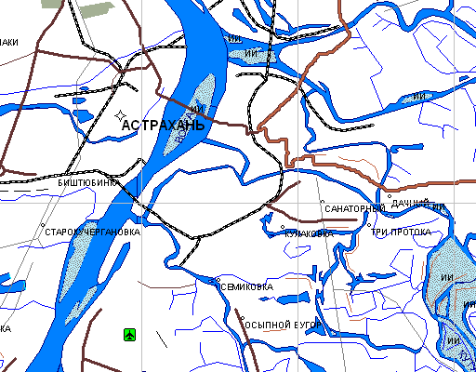
Решение проблемы
На территории города протекают городские каналы, а так же проложены железнодорожные пути, которые в свою очередь соединяют все районы города.
В качестве альтернативных общественных транспортных систем мы предлагаем задействовать несколько видов транспорта,
не использующие уличное движение, а именно: запуск водного транспорта (небольшие маневренные суда на подводных крыльях); запуск скоростных городских электричек.
Представленный проект развития альтернативных общественных транспортных систем должны существенно снять нагрузку с основных транспортных магистралей, которые на данный момент перегружены маршрутными такси и личным транспортом.
Векторная карта города Астрахань

Slide 5
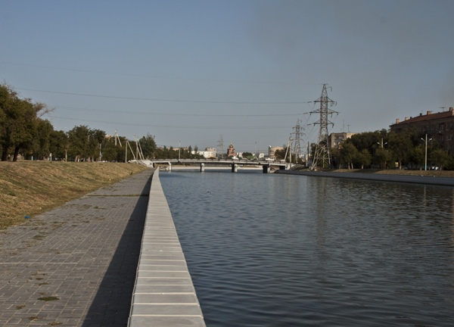
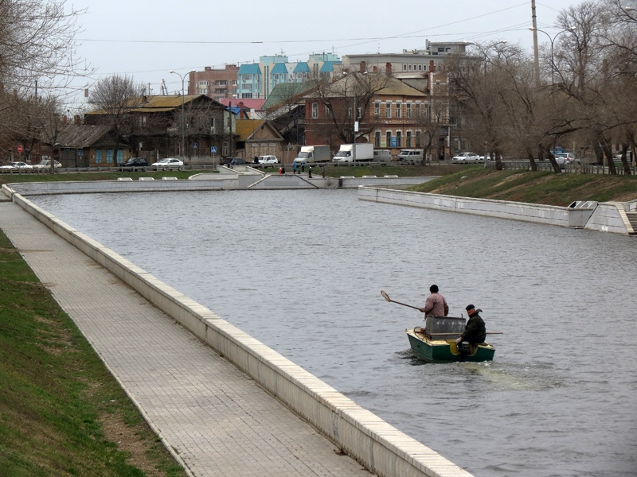
Приволжский затон
Река Кутум

Slide 6
Запуск водного транспорта
Исторически сложилось так, что городские каналы использовали для транспортировки грузов, рыболовецких судов, а также для передвижения населения по территории города. Таким образом реки и каналы города проходят через стратегически важные объекты.
Планируется запустить судна на подводных крыльях: «Метеор» или «Валдай 45Р». В зимнее время года будут курсировать небольшие гражданские экранопланы, способные передвигаться на небольшой высоте от поверхности воды или льда. Оба типа транспортного средства одинаково развивают высокую скорость, безопасны и экономически выгодны.
Так как в городских каналах вода застаивается и начинается цвести, водный транспорт способствует чистоте городских вод.

Slide 7
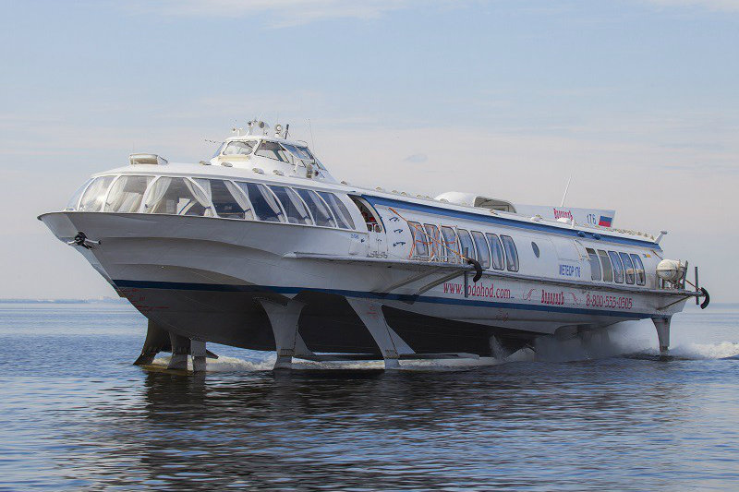
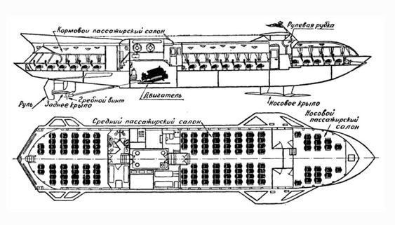
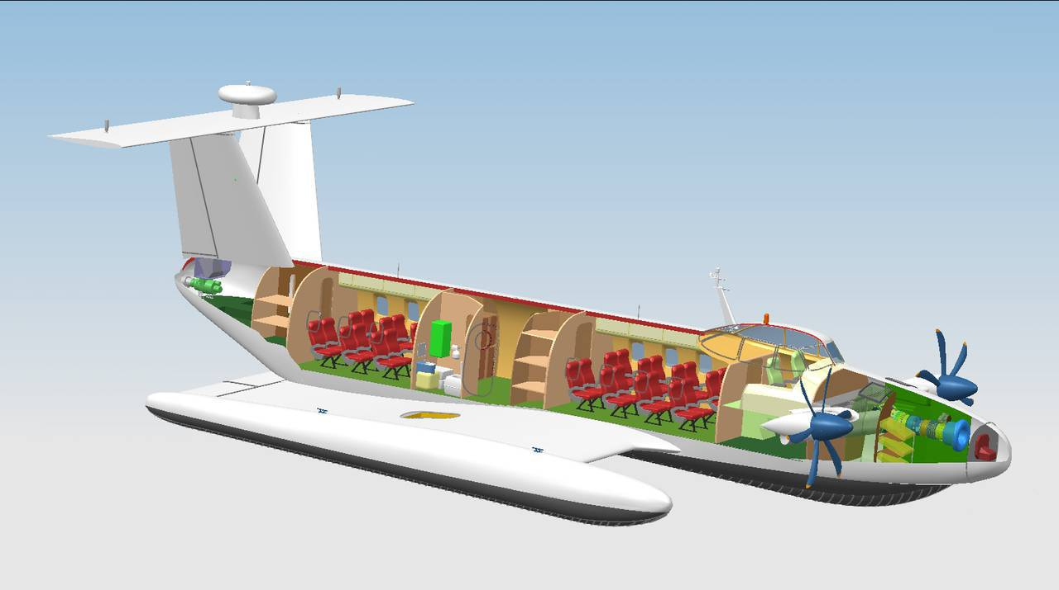
Теплоход «Метеор»
Экраноплан «Ракета- 2»

Slide 8
Запуск скоростных электричек
Скоростные городские электрички используют железнодорожную инфраструктуру, тем самым обеспечивая качественную работу даже в часы пик.
Планируется запустить на железнодорожные пути скоростные электрички типа «Ласточка», которые способны связать воедино отдельные территории города. Таким образом из спальных районов будет проще добраться в центр города.
Главная особенность данного видана транспорта в удобстве и комфорте передвижения маломобильных групп населения, студентов, велосипедистов и т. п.

Slide 9
Экономическая выгода при внедрении альтернативных транспортных систем
Запуск альтернативных транспортных систем поспособствует росту экономики города. Создаст условия для возникновения новых рабочих мест для обслуживания водного транспорта и скоростных электричек. Возникнет новая работа у судостроительных заводов города: «Лотос», «Звездочка» и «Красные Баррикады», возможна дальнейшая разработка улучшенных судов на воздушной подушке или разработка современных транспортных судов.
Введение новых транспортных систем поспособствует улучшению экологической ситуации в городе Астрахань. Благодаря развитию иных средств транспорта можно сократить объем выброса выхлопных газов. Запуск речного вида транспорта поспособствует улучшению экологической ситуации в водной системе города.

